Slide 1


Общественное наблюдение при проведении ГИА

Slide 2
Нормативные правовые документы, регламентирующие общественное наблюдение
Федеральные документы:
Письмо Федеральной службы по надзору в сфере образования и науки от 22 января 2025 г. № 04-15 «О направлении методических документов, рекомендуемых для использования в работе при организации и проведении государственной итоговой аттестации по образовательным программам основного общего образования и среднего общего образования в 2025 г.»
Приложение № 6 к письму Рособрнадзора от 22 января 2025 г. № 04-15 «Методические рекомендации по осуществлению общественного наблюдения при проведении государственной итоговой аттестации по образовательным программам среднего общего образования в 2025 году»

Slide 3

Общественный наблюдатель
Общественное наблюдение организуется с целью обеспечения соблюдения порядка проведения государственной итоговой аттестации (ГИА), соблюдения прав участников экзамена, обеспечения объективности результатов
Общественным наблюдателем при проведении имеет право быть любой совершеннолетний гражданин Российской Федерации, получивший аккредитацию в установленном порядке, не имеющий конфликта интересов
Заявление об аккредитации гражданина в качестве общественного наблюдателя подается не позднее чем за три рабочих дня до даты проведения экзамена
Деятельность общественных наблюдателей осуществляется
на безвозмездной основе. Понесенные расходы не возмещаются

Slide 4


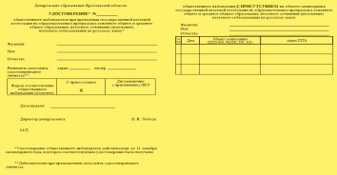
Общественный наблюдатель
В день проведения экзамена общественный наблюдатель не позднее чем за один час до начала проведения экзамена должен прибыть в ППЭ
При входе предъявить документ, удостоверяющий личность, и удостоверение общественного наблюдателя
Пройти регистрацию у ответственного организатора, уполномоченного руководителем ППЭ, удостоверив факт своего присутствия в ППЭ подписью в форме ППЭ-07 «Список работников ППЭ и общественных наблюдателей»
Оставить личные вещи в месте хранения вещей, организованном в Штабе ППЭ
Обсудить с руководителем ППЭ и членами ГЭК порядок взаимодействия во время экзамена и по окончании и получить у руководителя ППЭ форму ППЭ-18 МАШ «Акт общественного наблюдения за проведением экзамена в ППЭ»

Slide 5




Общественным наблюдателям запрещается:
использовать средства связи за пределами Штаба ППЭ;
использовать средства связи не по служебной необходимости;
оказывать содействие участникам ГИА, в том числе передавать им средства связи, электронно-вычислительную технику, фото, аудио и видеоаппаратуру, справочные
материалы, письменные заметки, и иные средства хранения и передачи информации, выносить из аудиторий и ППЭ черновики, ЭМ на бумажном и (или) электронном носителях, фотографировать ЭМ, черновики;
вмешиваться в работу руководителя ППЭ, организаторов, членов ГЭК, иных работников ППЭ (при выполнении ими своих обязанностей), а также участников экзаменов (при
выполнении экзаменационной работы)
За нарушение Порядка проведения ГИА-11 общественный наблюдатель удаляется из ППЭ членами ГЭК

Slide 6

Общественный наблюдатель вправе
свободно перемещаться по ППЭ (при этом в одной аудитории может находиться только один общественный наблюдатель);
использовать средства связи только для связи по служебной
необходимости в Штабе ППЭ;
направлять информацию о нарушениях Порядка, выявленных
экзаменов, в Рособрнадзор, ОИВ, ГЭК, органы местного
при проведении
самоуправления,
осуществляющие управление в сфере образования;
оставлять личные вещи в Штабе ППЭ;
присутствовать при печати ЭМ в аудитории;
присутствовать при сканировании экзаменационных аудитории;
работ участников экзаменов в
присутствовать при проверке сведений о нарушении Порядка, изложенных участником экзамена в апелляции о нарушении Порядка, организованной членом ГЭК.

Slide 7

Общественный наблюдатель
✓В случае присутствия в ППЭ нескольких общественных наблюдателей им
рекомендуется до начала экзамена распределиться с учетом оптимального охвата ППЭ/ общественным наблюдением (присутствие в аудиториях, Штабе ППЭ,
коридорах)
✓В аудитории не более 1 наблюдателя

Slide 8
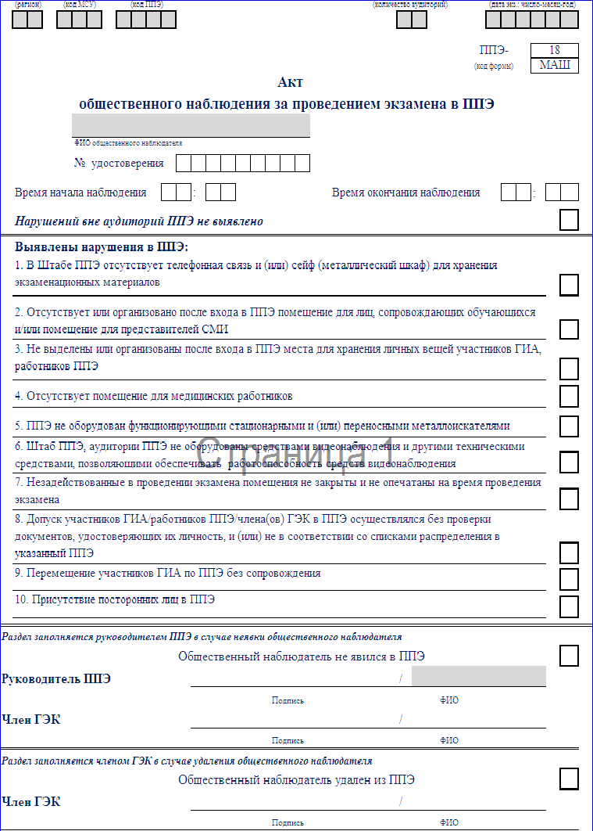

Форма ППЭ-18 МАШ
«Акт общественного наблюдения за проведением экзамена в ППЭ»
В случае, если нарушений не выявлено.
При этом все остальные поля остаются незаполненными
Акт выдается в 1-ом экземпляре на дату проведения независимо от количества предметов в ППЭ на эту дату!
В случае, если общественный наблюдатель не явился в ППЭ. При этом руководитель ППЭ и член ГЭК ставят подпись в специально отведенном месте
В случае, если общественный наблюдатель удален из ППЭ

Slide 9
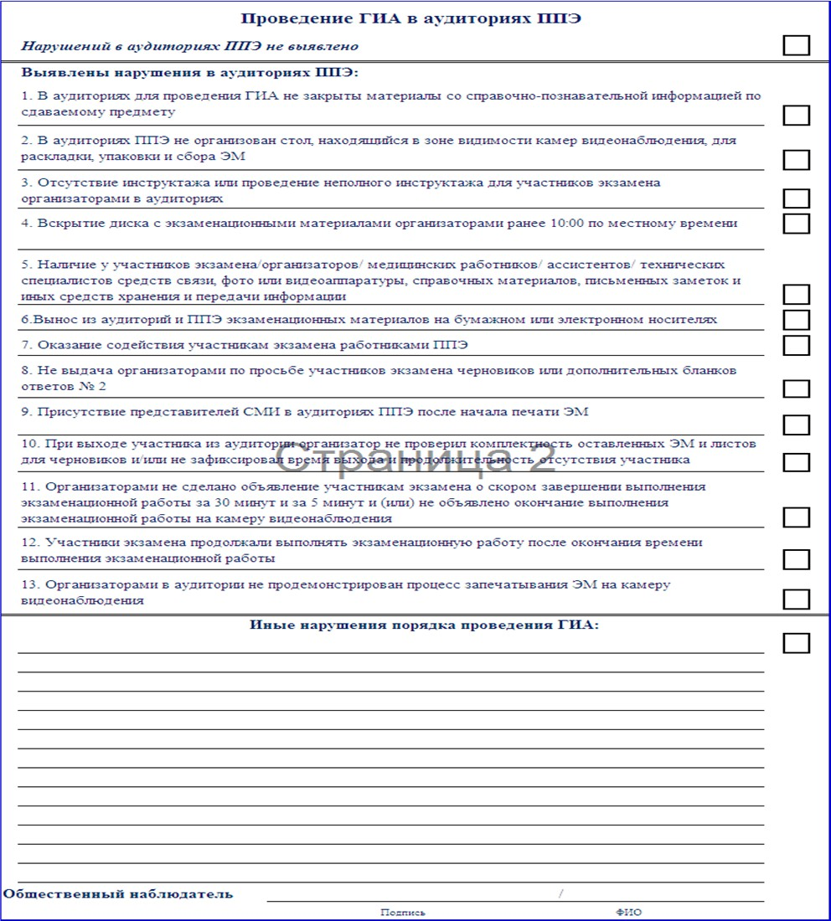
В случае, если нарушений не выявлено.
При этом все остальные поля остаются незаполненными
Форма ППЭ-18-МАШ «Акт общественного наблюдения за проведением экзамена в ППЭ» заполняется
общественным наблюдателем и
передается руководителю ППЭ
В случае, если выявлены иные нарушения. При этом
общественный наблюдатель перечисляет иные нарушения.

Slide 10

Ответственность за нарушения порядка проведения ГИА
Кодексом РФ «Об административных нарушениях» предусмотрены административная ответственность граждан и должностных лиц, привлекаемых к
проведению ГИА, а также формы административного наказания, административные штрафы для граждан и
должностных лиц, дисквалификация для должностных лиц
Статья 13.14 и п.4 ст.19.30 Кодекса РФ
«Об административных правонарушениях».

Slide 11

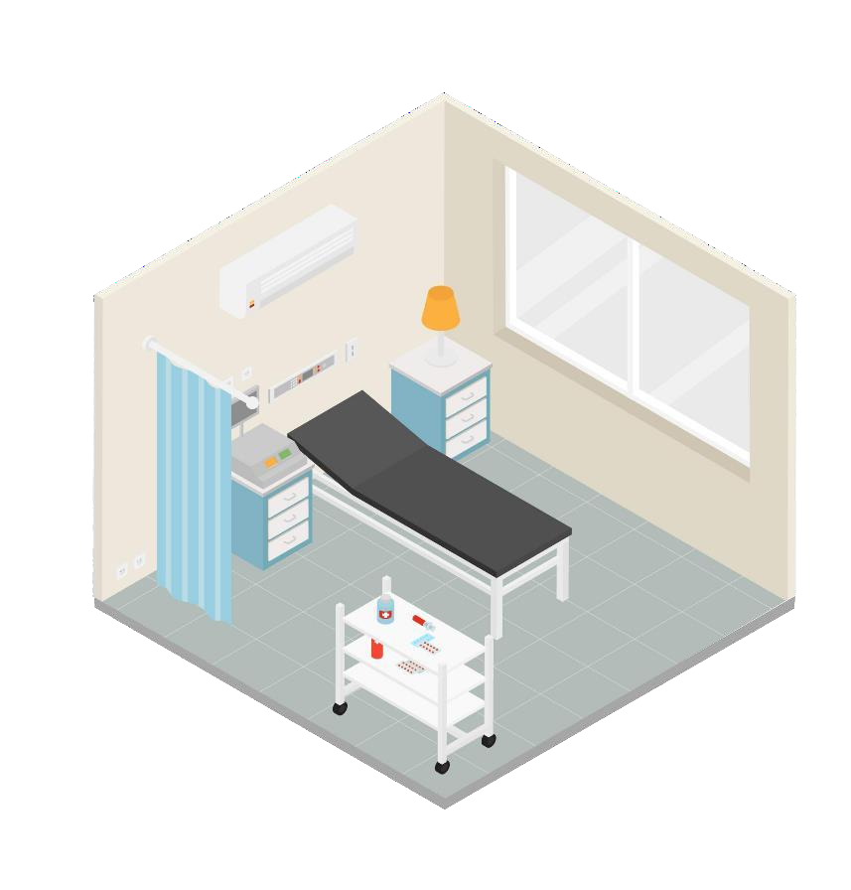
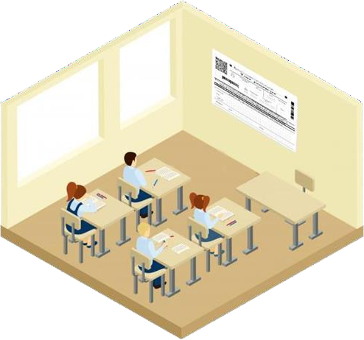














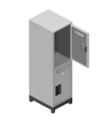

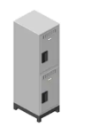
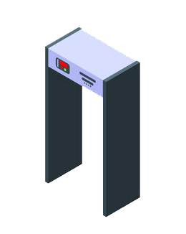

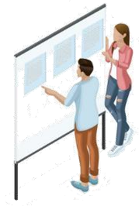







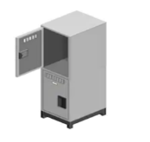
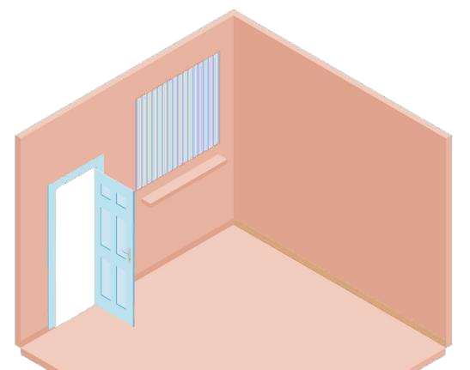
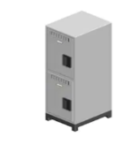






Пункт проведения экзамена
аудитории ППЭ
Штаб ППЭ
помещение для медицинских работников
места для хранения личных вещей участников
и работников ППЭ
помещение для сопровождающих
Неиспользуемые помещения должны быть закрыты на ключ и опечатаны

Slide 12






Общественному наблюдателю необходимо
обратить внимание на организацию помещений в ППЭ
Аудитории для участников экзаменов
Онлайн-видеонаблюдение*
Размещена информация для заполнения
бланков регистрации на доске
(информационном стенде)
Место для организаторов в аудитории с компьютером , подключенным принтером и сканером
Черновики со штампом ОО на месте каждого участника**
Место для общественного наблюдателя
Не более 25 мест для участников. Для каждого участника выделено отдельное место, обозначенное заметным номером
Наличие часов, показывающих точное время, находящихся в поле зрения
участников
* В аудитории должна быть табличка, оповещающая о ведении видеонаблюдения. В аудиториях для участников с ОВЗ, детей-инвалидов и инвалидов видеонаблюдение в режиме «офлайн»
** Черновики в количестве 2-х листов.
При проведении устной части по иностранным языкам черновики не выдаются

Slide 13




Общественному наблюдателю необходимо
обратить внимание на организацию помещений в ППЭ
Для участников с ОВЗ аудитории оборудуются
звукоусиливающей аппаратурой как коллективного, так и индивидуального пользования;
компьютером со специализированным ПО;
оборудованием для копирования ЭМ в увеличенном размере;
увеличительными устройствами и индивидуальным освещением не менее 300 люкс; иными техническими средствами и оборудованием, необходимым для проведения экзамена для участников с ОВЗ.
При проведении экзамена допускается присутствие ассистентов, которые
оказывают участникам с ОВЗ, детям-инвалидам и инвалидам, необходимую помощь
Перерывы для проведения необходимых медико-профилактических процедур
Возможность беспрепятственного доступа участников в ППЭ, аудитории и иные помещения: наличие пандусов, поручней, расширенных дверных проемов, лифтов (при отсутствии лифтов расположение аудиторий на первом этаже), наличие специальных кресел и других приспособлений)

Slide 14






Общественному наблюдателю необходимо
обратить внимание на организацию аудиторий в ППЭ
По иностранным языкам
Аудитории проведения устной части оборудуются компьютерами (ноутбуками) с установленным программным обеспечением и подключенной гарнитурой (наушники с микрофоном)
Аудитории проведения письменной части оборудуются средствами воспроизведения аудиозаписей
Черновики
Использование черновиков
не допускается!
По КЕГЭ
Аудитории, выделяемые для проведения КЕГЭ, оснащаются компьютерной техникой, не имеющей доступа к сети «Интернет», с установленным специализированным программным обеспечением
Черновики КЕГЭ

Slide 15


В день проведения экзамена в ППЭ присутствуют лица, привлекаемые к проведению ГИА
Руководитель ППЭ и организаторы
Члены ГЭК
Руководитель образовательной организации, в помещениях которой организован ППЭ, или
уполномоченное им лицо
Технические специалисты
Медицинский работник
Ассистенты для участников с ограниченными возможностями здоровья, детей-инвалидов, инвалидов (при необходимости)
Работники по обеспечению охраны образовательных организаций
Допуск в ППЭ осуществляется при наличии документов, удостоверяющих личность, и наличия их в списке распределения работников ППЭ (форма ППЭ-07 «Список работников ППЭ и общественных наблюдателей» на дату экзамена
Покинувшие ППЭ в день проведения экзамена повторно в ППЭ в указанный день не допускаются!!!

Slide 16

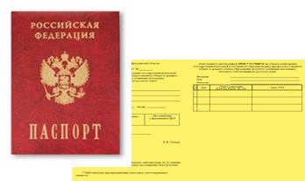

В месте проведения экзамена могут присутствовать:
аккредитованные общественные наблюдатели;
представители средств массовой информации;
должностные лица Рособрнадзора, иные лица, определенные
Рособрнадзором;
Допуск в ППЭ осуществляется при наличии документов, удостоверяющих личность и подтверждающих их полномочия
Представители СМИ присутствую в аудитории проведения экзамена только до начала печати индивидуальных комплектов с экзаменационными материалами
Общественный наблюдатель осуществляет наблюдение за отсутствием
в ППЭ в день экзамена посторонних лиц!!!

Slide 17

Использование средств связи в день проведения экзамена в ППЭ
Разрешается использовать средства связи только в Штабе ППЭ и только по служебной необходимости:
руководитель ОО или уполномоченное им лицо;
руководитель ППЭ;
члены ГЭК:
технические специалисты;
представители средств массовой информации;
должностные лица Рособрнадзора, иные лица, определенные Рособрнадзором;
сотрудники охраны правопорядка и (или) сотрудники органов внутренних
дел (полиции).
Организаторам, медицинским работникам, экзаменаторам собеседникам, ассистентам
запрещается иметь при себе средства связи

Slide 18


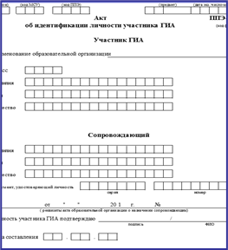


Организация допуска участников экзаменов в ППЭ
Выпускники текущего года
отсутствует документ, удостоверяющий личность
отсутствует в списках распределения участников в ППЭ
отсутствует документ, удостоверяющий личность
Выпускники прошлых лет
Обучающиеся по образовательным программам среднего профессионального образования
Обучающиеся, получающие среднее общее образование в иностранных образовательных организациях
Форма ППЭ-20
«Акт об идентификации личности участника ГИА»
Сопровождающий от ОО
ДОПУСКАЮТСЯ!
НЕ ДОПУСКАЮТСЯ!!!

Slide 19

Разрешается:
Общественный наблюдатель должен знать, что участникам разрешается и запрещается брать с собой в аудиторию проведения экзамена
Запрещается:
средства связи, видеоаппаратуру,
✓ручку (черная гелевая)
✓документ, удостоверяющий личность
✓лекарства и питание (при необходимости)
✓специальные технические средства (для участников с ОВЗ, детей –
инвалидов, инвалидов)
фото,
аудио и справочные заметки и и передачи собственные
материалы, письменные
иные средства хранения
информации,
орфографические и (или) толковые
словари,
материала
тексты литературного

Slide 20




Разрешенные к использованию средства обучения и воспитания
Биология
География
Непрограммируемый калькулятор
Литература
Орфографический словарь
(предоставляется ППЭ)
Физика
Химия
Непрограммируемый калькулятор
Линейка, не содержащая справочной информации
Математика

Slide 21
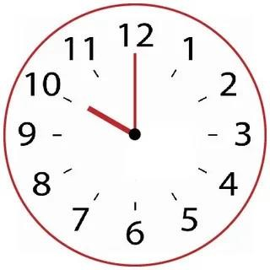
Организация и проведение экзамена
9.00
вход участников в ППЭ
Проведение экзамена
Завершение экзамена
В 9.50
организаторы в аудитории проводят первую часть
инструктажа для участников экзаменов в аудиториях
проводят вторую часть инструктажадля участников
проверяют качество печати ЭМ каждого индивидуального комплекта по качеству печати только контрольного листа
выдают индивидуальные комплекты каждому участнику в произвольном порядке
проверяют комплектность и качество печати
индивидуальных комплектов
объявляют начало экзамена после заполнение участниками экзамена регистрационных полей бланков и проверки их заполнения организаторами в аудитории
записывают время начала экзамена на доске
(информационном стенде)
Организаторы в аудитории
объявляют участникам экзамена за 30 минут и за 5 минут до окончания экзамена о скором завершении экзамена и напоминают о необходимости перенести ответы из черновиков и КИМ в бланки
объявляют в центре видимости видеонаблюдения об окончании выполнения экзаменационной работы и своевременным прекращением выполнения участниками экзамена экзаменационной работы

Slide 22




Продолжительность экзаменов
3 часа 55 минут (235 минут)
Математика ПУ
Биология
Информатика
Литература
Физика
3 часа 30 минут (210 минут)
Русский язык
История
Обществознание
Химия
3 часа 10 минут (190 минут)
Иностранные языки (Письменный)
3 часа (180 минут)
Математика БУ
География
Китайский (Письменный)
17 минут
Иностранные языки
(Устный)
Китайский (Устный) 14 минут

Slide 23
+ 1,5 часа для участников с ОВЗ
Продолжительность экзамена
Для участников с ограниченными
возможностями здоровья,
детей-инвалидов и инвалидов продолжительность увеличивается на 1,5 часа
При опоздании
В продолжительность
экзамена не включается время, выделенное на подготовительные мероприятия (инструктаж участников, заполнение участниками
регистрационных полей и др.)
Если участник опоздал, то он допускается, но время окончания написания экзамена не продлевается
Участники, досрочно завершившие экзамен, покидают пункт проведения экзамена, не дожидаясь окончания экзамена.

Slide 24

Завершение экзамена
Организаторы в аудитории:
собирают в аудитории ЭМ и черновики
погашают незаполненные области бланков (за
исключением регистрационных полей) знаком «Z» поля бланка для записи ответов на задания
КИМ для проведения ЕГЭ с кратким ответом на наличие замены ошибочных ответов
в случае если участник экзамена осуществлял во
время выполнения экзаменационной
работы замену ошибочных ответов, организатору необходимо посчитать количество замен
ошибочных ответов, поставить соответствующее цифровое значение в поле «Количество
заполненных полей «Замена ошибочных ответов»,
а также поставить подпись в специально отведенном месте
в случае если участник экзамена не использовал поле «Замена ошибочных ответов на задания с кратким ответом», организатор в аудитории в поле «Количество заполненных полей «Замена ошибочных ответов» ставит «Х» и подпись
в специально отведенном месте.
Организаторы:
заполняют все формы по окончании выполнения экзаменационной работы участниками экзамена
сканируют бланки и ДБО, а также формы ППЭ
по окончании сканирования все материалы экзамена должны быть упакованы и запечатаны
Технические специалисты:
экспорт
(включая шифрование) при участие члена ГЭК с токеном пакета с электронными образами бланков и ДБО , а также форм ППЭ
ОН заполняет ППЭ-18-МАШ «Акт общественного наблюдения за проведением экзамена в ППЭ» и передает ее руководителю ППЭ.

Slide 25





В случае расхождения персональных данных участника экзамена в документе, удостоверяющем личность, с данными
формы ППЭ-05-02 «Протокол проведения
экзамена в аудитории»:
организатор должен заполнить
«Ведомость коррекции персональных
данных участников экзамена в аудитории»
Форма ППЭ-12-02
При отсутствии документа,
удостоверяющего личность, у выпускника текущего года :
представитель ОО, сопровождающий
обучающегося, оформляет «Акт об
идентификации личности участника ГИА»
Форма ППЭ-20
Нештатные ситуации
При досрочном завершении экзамена по состоянию здоровья или другим
объективным причинам:
Член ГЭК и медицинский работник заполняют «Акт о досрочном завершении
экзамена в случае по объективным
причинам» форма ППЭ-22
Организатор в аудитории фиксирует данный факт в форме ППЭ-05-02 и бланке
регистрации участника
При удалении участника экзамена в случае нарушения Порядка проведения ГИА-11:
Член ГЭК составляет «Акт об удалении
участника с экзамена» форма ППЭ-21
Организатор в аудитории фиксирует
данный факт в форме ППЭ-05-02 и бланке регистрации участника
Апелляция о нарушении установленного Порядка проведения ГИА-11:
Участник экзамена подает апелляцию в день проведения экзамена до выхода из ППЭ по форме ППЭ-02
Член ГЭК организует проверку изложенных в апелляции нарушений и заполняет форму ППЭ-03
Организатор в аудитории фиксирует данный факт в форме ППЭ-05-02

Slide 26
Что делать?
Следить за соблюдением Порядка проведения ГИА:
В аудитории постоянно присутствуют и следят за порядком два организатора
На столах участников ЕГЭ могут находится: гелевая ручка черного цвета, документ, удостоверяющий личность, разрешенные средства обучения и воспитания, вода и питание
Во время выполнения экзаменационной работы организатор в аудитории должен: следить за порядком в аудитории, за состоянием участников ЕГЭ и при ухудшении самочувствия направлять их в сопровождении организаторов вне аудиторий в медицинский пункт
Участники не могут свободно перемещаться по аудитории, переговариваться друг с другом, обмениваться предметами между собой
Участники могут выходить из аудитории и перемещаться по ППЭ в сопровождении одного из
организаторов вне аудитории
При выходе из аудитории участники оставляют экзаменационные материалы и черновики на рабочем столе, организатор проверяет комплектность данных материалов, а время отсутствия в аудитории фиксируется в форме ППЭ 12-04-МАШ (отсутствия участников в аудитории)
Лица, допустившие нарушение порядка проведения экзамена, удаляются из ППЭ. Членами ГЭК составляется акт об удалении лица, нарушившего установленный порядок проведения ГИА в ППЭ (форма ППЭ-21).

Slide 27



Примеры выявленных нарушений
со стороны участников ЕГЭ | со стороны организаторов
наличие/использование средств связи | наличие/использование средства связи
использование шпаргалок | помощь участникам ГИА в выполнении экзаменационной работы
вынос экзаменационных материалов | бездействие при выявлении фактов нарушения участниками ГИА порядка проведения ГИА
попытка сдать экзамен за другое лицо | допуск посторонних лиц в ППЭ
скопления участников ЕГЭ в туалетных комнатах | нарушения требований к подготовке ППЭ
нарушение дисциплины | организаторы в аудитории не уведомили участников об окончании экзамена
обмен экзаменационными материалами между участниками ЕГЭ | организаторы вне аудиторий не сопровождали участников по ППЭ
угрозы работникам ППЭ и общественным наблюдателям | организаторы в аудитории разговаривали между собой
преднамеренная порча ЭМ

Slide 28
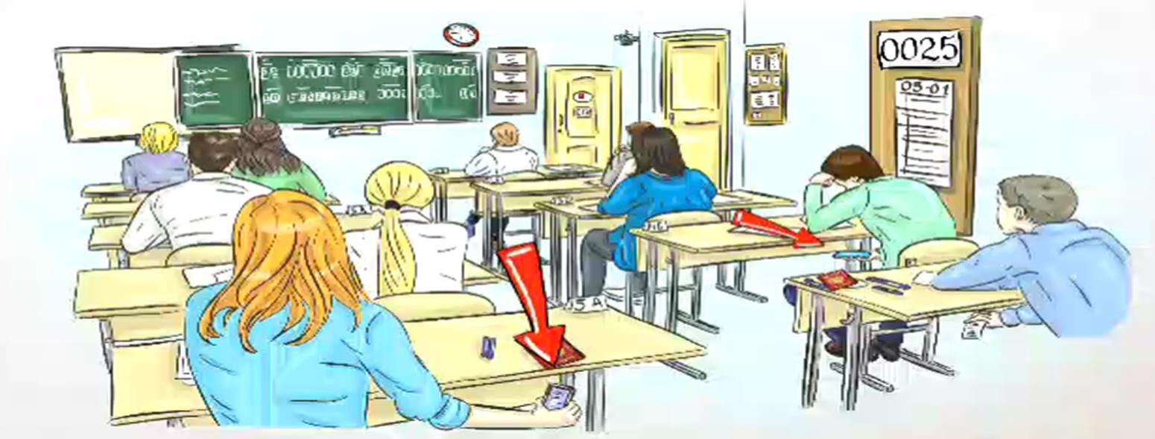
Что делать?
Все нарушения общественный наблюдатель фиксирует в форме ППЭ-18-МАШ «Акт общественного
наблюдения за проведением экзамена в ППЭ» и по окончании передает ее руководителю ППЭ.

Slide 29
Благодарим за внимание!

